Slide 1
ΠΛΕΟΝΕΚΤΗΜΑΤΑ ΤΟΥ 3D ΕΚΤΥΠΩΤΗ ΣΤΗΝ ΕΚΠΑΙΔΕΥΣΗ
3^{ο} ΕΣΠΕΡΙΝΟ ΕΠΑΛ ΑΓΙΩΝ ΑΝΑΡΓΥΡΩΝ

Slide 2
Η ευρεία διάδοση των τρισδιάστατων εκτυπωτών έχει τεράστια εφαρμογή και στην εκπαιδευτική διαδικασία.
Η διάδραση των μαθητών με το θέμα του μαθήματος σε μορφή αντικειμένου επιταχύνει την εκπαιδευτική διαδικασία καθώς οι μαθητές σχεδιάζουν, εκτυπώνουν, βλέπουν και αγγίζουν το αντικείμενο.
ΠΛΕΟΝΕΚΤΗΜΑΤΑ ΤΟΥ 3D ΕΚΤΥΠΩΤΗ ΣΤΗΝ ΕΚΠΑΙΔΕΥΣΗ
Notes:
Η τρισδιάστατη εκτύπωση αποτελεί μια σπουδαία επανάσταση και η παρουσία της γίνεται όλο και εντονότερη μέρα με την μέρα στους όλους τους τομείς.
Επομένως, η επαφή των μαθητών με αυτό το είδος τεχνολογίας το οποίο και εφαρμόζεται με συνεχώς αυξανόμενη συχνότητα, είναι σημαντική δεδομένου ότι τους προετοιμάζει για το μέλλον.

Slide 3
Hτεχνολογία της 3D εκτύπωσης είναι σημαντική για την επαγγελματική εκπαίδευσή.
Μέχρι τώρα, οι σπουδαστές συνήθως δουλεύουνε την “αφαιρετική κατασκευή”, δηλαδή δουλεύουν με ένα κομμάτι υλικού και αφαιρούν μέρη αυτού.
Με την τρισδιάστατη εκτύπωση χρησιμοποιείται προσθετική κατασκευή.
Η τρισδιάστατη εκτύπωση ανοίγει τον δρόμο στην επαναληπτική σχεδίαση. Οι σπουδαστές σχεδιάζουν το δικό τους προϊόν το οποίο με την εκτύπωσή του μπορεί άμεσα να τροποποιηθεί και να βελτιωθεί.
ΠΛΕΟΝΕΚΤΗΜΑΤΑ ΤΟΥ 3D ΕΚΤΥΠΩΤΗ ΣΤΗΝ ΕΚΠΑΙΔΕΥΣΗ
Notes:
Η τρισδιάστατη εκτύπωση αποτελεί μια σπουδαία επανάσταση και η παρουσία της γίνεται όλο και εντονότερη μέρα με την μέρα στους όλους τους τομείς.
Επομένως, η επαφή των μαθητών με αυτό το είδος τεχνολογίας το οποίο και εφαρμόζεται με συνεχώς αυξανόμενη συχνότητα, είναι σημαντική δεδομένου ότι τους προετοιμάζει για το μέλλον.

Slide 4
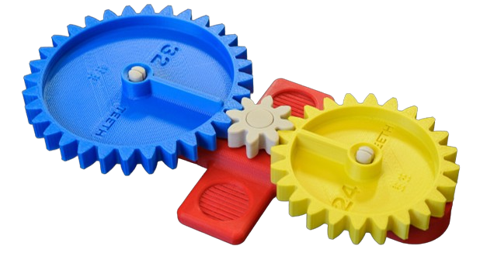
Στον Τομέα των Μηχανολόγων
Οι μαθητές μπορούν να περάσουν από την δισδιάστατη σχεδίαση π.χ. ενός γραναζιού, σε τρισδιάστατη σχεδίαση και εκτύπωση και να «αγγίξουν» το σχέδιο τους.
ΠΛΕΟΝΕΚΤΗΜΑΤΑ ΤΟΥ 3D ΕΚΤΥΠΩΤΗ ΣΤΗΝ ΕΚΠΑΙΔΕΥΣΗ

Slide 5
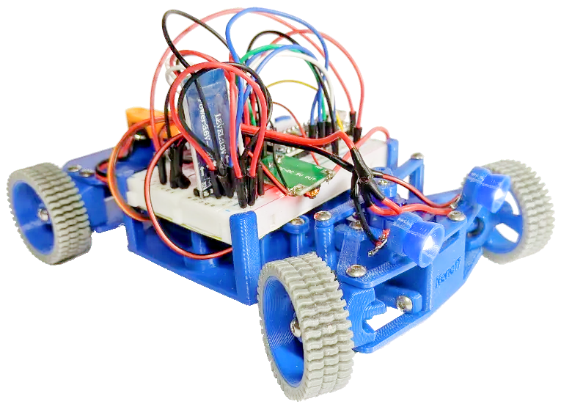
Στον Τομέα των Ηλεκτρολόγων
Η εκτύπωση του σασί ενός αυτοκινήτου που κινείται με arduino μπορεί να γίνει εύκολα από τους μαθητές στον 3D εκτυπωτή.
ΠΛΕΟΝΕΚΤΗΜΑΤΑ ΤΟΥ 3D ΕΚΤΥΠΩΤΗ ΣΤΗΝ ΕΚΠΑΙΔΕΥΣΗ

Slide 6
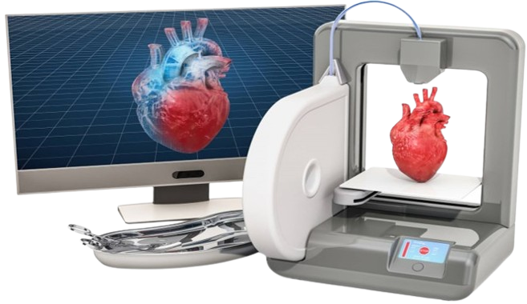
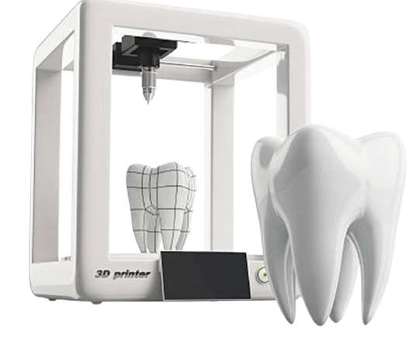
Στον Τομέα Υγεία Πρόνοιας και Ευεξίας
Μπορούν να τυπωθούν και να χρησιμοποιηθούν για μελέτη όργανα και μέρη του ανθρώπινου σώματος.
ΠΛΕΟΝΕΚΤΗΜΑΤΑ ΤΟΥ 3D ΕΚΤΥΠΩΤΗ ΣΤΗΝ ΕΚΠΑΙΔΕΥΣΗ

Slide 7
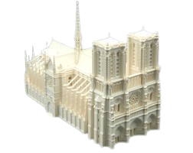
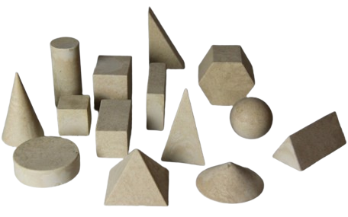
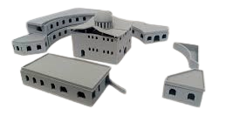
Κατασκευή μακέτας, κτιρίων, γεωμετρικών σχημάτων, κοσμήματος κ.α.
ΠΛΕΟΝΕΚΤΗΜΑΤΑ ΤΟΥ 3D ΕΚΤΥΠΩΤΗ ΣΤΗΝ ΕΚΠΑΙΔΕΥΣΗ
Notes:
Το 3D printing και το περιβάλλον γύρω του διευκολύνει τον μαθητή στην εκμάθηση πιο σύνθετων εννοιών και τους εφοδιάζει με νέα “εργαλεία".

Slide 8
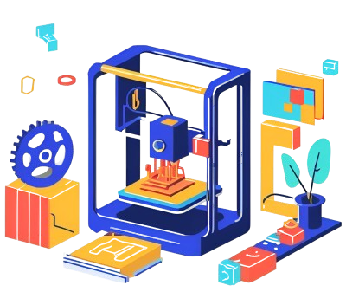
ΔΙΑΔΡΑΣΤΙΚΗ ΕΚΠΑΙΔΕΥΣΗ:
Οι μαθητές δημιουργούν περίπλοκα προϊόντα που μπορούν να αγγίξουν, να μελετήσουν, να τα πάρουν σπίτι και να τα χρησιμοποιήσουν.
ΠΛΕΟΝΕΚΤΗΜΑΤΑ ΤΟΥ 3D ΕΚΤΥΠΩΤΗ ΣΤΗΝ ΕΚΠΑΙΔΕΥΣΗ
Notes:
Έτσι με την χρήση 3d εκτυπωτή επιτυγχάνεται:

Slide 9
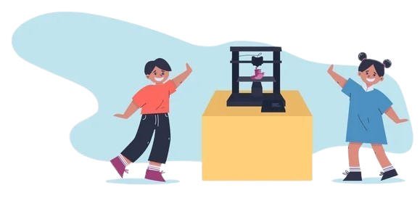
ΚΑΛΛΙΕΡΓΕΙΑ ΔΗΜΙΟΥΡΓΙΚΗΣ ΣΚΕΨΗΣ:
Το να μπορεί ο κάθε μαθητής να δοκιμάζει νέα πράγματα, να δοκιμάζει θεωρίες και να σκέφτεται πιο δημιουργικά βελτιστοποιεί τη μαθησιακή διαδικασία.
ΠΛΕΟΝΕΚΤΗΜΑΤΑ ΤΟΥ 3D ΕΚΤΥΠΩΤΗ ΣΤΗΝ ΕΚΠΑΙΔΕΥΣΗ

Slide 10
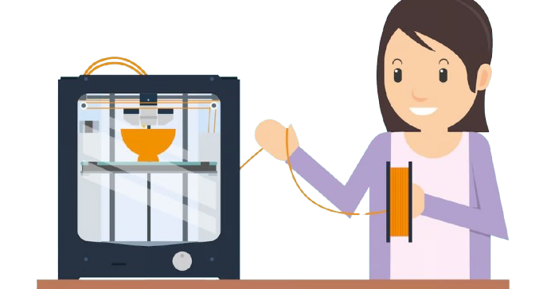
ΑΥΞΑΝΕΙ ΤΗΝ ΕΝΕΡΓΗ ΣΥΜΜΕΤΟΧΗ:
Βοηθά στην απεικόνιση δύσκολων εννοιών και ταυτόχρονα ενισχύει τη συμμετοχή μέσω διαδραστικής μάθησης.
ΠΛΕΟΝΕΚΤΗΜΑΤΑ ΤΟΥ 3D ΕΚΤΥΠΩΤΗ ΣΤΗΝ ΕΚΠΑΙΔΕΥΣΗ

Slide 11
ΕΝΘΟΥΣΙΑΣΜΟΣ ΚΑΙ ΔΕΣΜΕΥΣΗ:
Ενθουσιάζει και τους πιο απρόθυμους μαθητές, δημιουργώντας θετική προσέγγιση και αφοσίωση.
ΔΗΜΙΟΥΡΓΙΚΟΤΗΤΑ ΚΑΙ ΦΑΝΤΑΣΙΑ:
Ενισχύει τη φαντασία παρέχοντας τη δυνατότητα να μετατρέψει τις ιδέες των μαθητών σε πραγματικά, φυσικά τρισδιάστατα αντικείμενα.
ΠΛΕΟΝΕΚΤΗΜΑΤΑ ΤΟΥ 3D ΕΚΤΥΠΩΤΗ ΣΤΗΝ ΕΚΠΑΙΔΕΥΣΗ

Slide 12
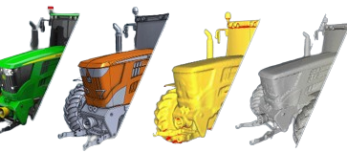
ΠΑΡΟΧΗ ΕΥΚΑΙΡΙΩΝ ΓΙΑ ΕΞΑΣΚΗΣΗ
Το 3DP διευκολύνει την εφαρμογή εννοιών όπως «μάθηση μέσω πράξης», «βιωματική μάθηση» και «ικανοποίηση κατά τη μάθηση». Ενθαρρύνει το δημιουργικό πειραματισμό, υποστηρίζει την ενσωμάτωση τεχνικών γνώσεων από άλλα μαθήματα και διευκολύνει διαθεματικές προσεγγίσεις.
ΠΛΕΟΝΕΚΤΗΜΑΤΑ ΤΟΥ 3D ΕΚΤΥΠΩΤΗ ΣΤΗΝ ΕΚΠΑΙΔΕΥΣΗ
Notes:
Μπορεί επίσης να βοηθήσει μαθητές που δυσκολεύονται με τις παραδοσιακές θεωρίες, αλλά είναι πολύ πιο ικανοί και επιτυχημένοι όταν εργάζονται με φυσικά αντικείμενα.
Οι 3DP μπορούν να γεφυρώσουν το χάσμα μεταξύ των μηχανικών και καλλιτεχνικών τομέων.
Το 3DP επιτρέπει στους μαθητές να δουν τις ιδέες τους να ζωντανεύουν και να αλληλεπιδρούν με τα αντικείμενα που δημιούργησαν με τρόπους που δεν ήταν προηγουμένως δυνατοί. Δάσκαλοι και μαθητές είναι σε θέση να αντιγράψουν αντικείμενα μουσείων όπως ορυκτά και ιστορικά τεχνουργήματα για να τα μελετήσουν στην τάξη.

Slide 13
Σας ευχαριστώ
ΠΛΕΟΝΕΚΤΗΜΑΤΑ ΤΟΥ 3D ΕΚΤΥΠΩΤΗ ΣΤΗΝ ΕΚΠΑΙΔΕΥΣΗ

